Slide 3

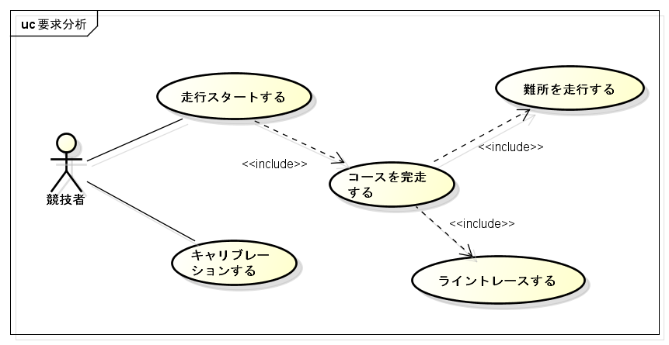
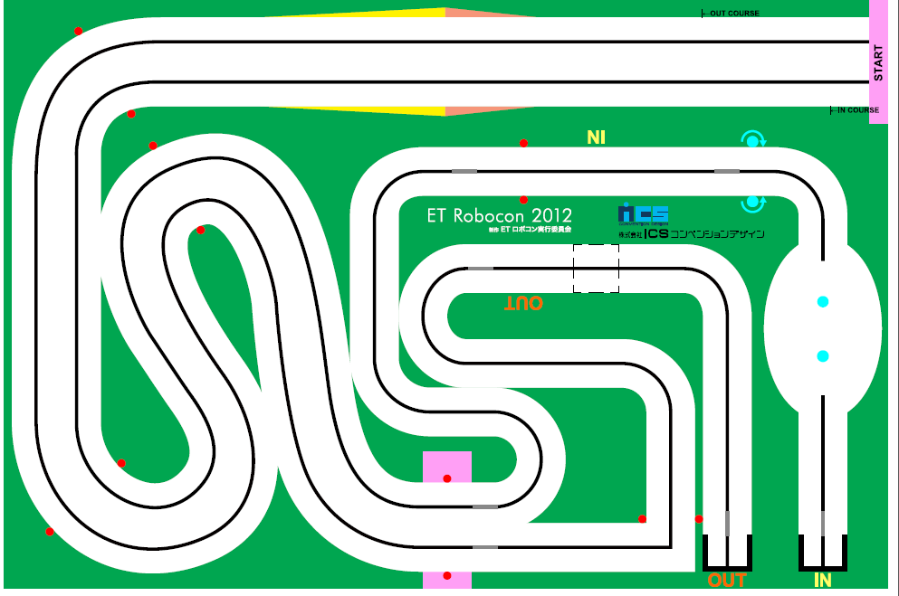
１ 要求分析
目標：全国大会出場
そのために・・・
・全難所をクリア
・高速かつ正確なライントレース
・区間に応じた走行ができる
目標を詳細に分析
この目標を実現するために要求されることをSysMLの要求図を使って抽出
２ 構造
３ 振る舞い
要求図から抽出された機能要件
４ 走行戦略
ドメイン分析
ユースケース記述
ユースケース名 |  | コースを完走する
事前条件 |  | キャリブレーションが終わっている
事後条件 |  | ガレージイン区間で完全停止状態になっている
基本フロー | 1. 競技者は走行体をスタート位置に設置する。 2. 競技者は走行体に無線で走行スタートを指示する。 3.走行体がコースを走行する。 4.走行体がガレージで停止する。
要求図から非機能要件として安全性や、性能面で重要と考えられることを抽出
５ 要素技術
・高速走行を実現するためには、コースの形状に合わせた旋回量を求める必要がある P.5要素技術
・ETロボコンにおいて、転倒は致命的である。そのために車体の安定化を図る必要がある。車体のぶれを防ぐ工夫が必要 P.5要素技術
非機能要件の抽出

Slide 4

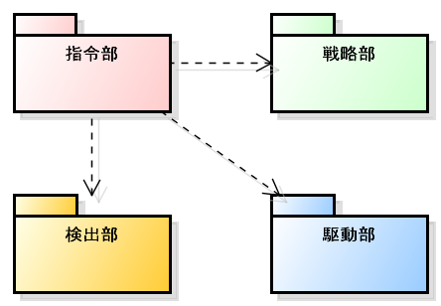
１要求分析
２構造分析
３振舞設計
４走行戦略
５要素技術
走行関連クラスを詳細化

Slide 5

１要求分析
ETロボコンはコースを細かく分割した区間の連続によって構成されていると分析しました。区間ごとに最適な前進量などのパラメータが存在し、新たな区間への切替条件があるとしました。区間が切り替わらない間は同一のパラメータを元に走行するのみに専念します。
２構造分析
区間の切替から目標駆動パラメータを設定する振る舞い
走行中の駆動部の振る舞い
３振舞設計
４走行戦略
この２つの振る舞いが別タスクで呼ばれて走行システムが構成されている。
タスク名 | 優先度 | 周期 [ms] | 理由
駆動タスク | １ | 4 | 制約条件より4msで実行する必要があるバランサーとそれに関連する処理をまとめた。
外部状況監視タスク | ２ | 50 | 外部状況は急激な変化をしない。
ログ送信 | ３ | 50 | 走行に直接関係しないため、優先度は一番低い。
５要素技術
さらにこれらの設計方針を元に全体のタスク分割を検討
① オーバヘッドを考慮し、タスクの数は最小限に
② 駆動タスクへの影響を最小限に抑える。
③ 走行体の動作スピードを考慮した周期決定
制約
① APIの仕様上、倒立制御は4ms周期で実行しなければならない。
② 超音波センサの特性上、50m周期以上でセンサAPIにアクセスしなければならない。

